Slide 1
2.2 用样本估计总体
２.2.2用样本的数字特征估计总体的
数字特征
第一课时

Slide 2
一.复习
1.对一个未知总体，我们常用样本的频率分布估计总体的分布，其中表示样本数据的频率分布的基本方法有哪些？
2.美国NBA在2006——2007年度赛季中，甲、乙两名篮球运动员在随机抽取的12场比赛中的得分情况如下：
甲运动员得分：12，15，20，25，31，31，36，36， 要 37，39，44，49.
乙运动员得分：8，13，14，16，23，26，
28，38，39，51，31，29.
如果要求我们根据上面的数据，估计、比较甲，乙两名运动员哪一位发挥得比较稳定，就得有相应的数据作为比较依据，即通过样本数据对总体的数字特征进行研究，用样本的数字特征估计总体的数字特征.

Slide 3
用样本数字特征
估计总体数字特征

Slide 4
一.众数、中位数和平均数
1.在初中我们学过众数、中位数和平均数的概念，这些数据都是反映样本信息的数字特征，对一组样本数据如何求众数、中位数和平均数？
2.在城市居民月均用水量样本数据的频率分布直方图中，你认为众数应在哪个小矩形内？由此估计总体的众数是什么？

Slide 5
取最高矩形下端中点的横坐标2.25作为众数.
频率
组距
0.5
0.4
0.3
0.2
0.1
O
0.5 1 1.5 2 2.5 3 3.5 4 4.5
月均用水量/t
3.在频率分布直方图中，每个小矩形的面积表示什么？每个小矩形的中位数左右两侧的直方图的面积应有什么关系？
频率
会相等，且为0.5.

Slide 6
4.在城市居民月均用水量样本数据的频率分布直方图中，从左至右各个小矩形的面积分别是0.04，0.08，0.15，0.22，0.25，0.14，0.06，0.04，0.02.由此估计总体的中位数是什么？
频率
组距
0.5
0.4
0.3
0.2
0.1
O
0.5 1 1.5 2 2.5 3 3.5 4 4.5
月均用水量/t
0.5-0.04-0.08-0.15-0.22=0.01，0.01÷0.5=0.02，中位数是2.02.

Slide 7
5.平均数是频率分布直方图的“重心”，在城市居民月均用水量样本数据的频率分布直方图中，各个小矩形的重心在哪里？从直方图估计总体在各组数据内的平均数分别为多少？
频率
组距
0.5
0.4
0.3
0.2
0.1
O
0.5 1 1.5 2 2.5 3 3.5 4 4.5
月均用水量/t
0.25，0.75，1.25，1.75，2.25，
2.75，3.25，3.75，4.25.

Slide 8
6.根据统计学中数学期望原理，将频率分布直方图中每个小矩形的面积与小矩形底边中点的横坐标之积相加，就是样本数据的估值平均数. 由此估计总体的平均数是什么.
0.25×0.04+0.75×0.08+1.25×0.15+1.75×0.22+2.25×0.25+2.75×0.14+3.25× 0.06+3.75×0.04+4.25×0.02=2.02（t）.
平均数是2.02.
平均数与中位数相等，是必然还是巧合？
纯属巧合

Slide 9
7.从居民月均用水量样本数据可知，该样本的众数是2.3，中位数是2.0，平均数是1.973，这与我们从样本频率分布直方图得出的结论有偏差，你能解释一下原因吗？
频率分布直方图损失了一些样本数据，得到的是一个估计值，且所得估值与数据分组有关.
注意:在只有样本频率分布直方图的情况下，我们可以按上述方法估计众数、中位数和平均数，并由此估计总体特征.

Slide 10
8.一组数据的中位数一般不受少数几个极端值的影响，这在某些情况下是一个优点，但它对极端值的不敏感有时也会成为缺点，你能举例说明吗？样本数据的平均数大于（或小于）中位数说明什么问题？你怎样理解“我们单位的收入水平比别的单位高”这句话的含义？
如：样本数据收集有个别差错不影响中位数；大学毕业生凭工资中位数找单位可能收入较低.
平均数大于（或小于）中位数，说明样本数据中存在许多较大（或较小）的极端值.
这句话具有模糊性甚至蒙骗性，其中收入水平是员工工资的某个中心点，它可以是众数、中位数或平均数.

Slide 11
二.标准差
样本的众数、中位数和平均数常用来表示样本数据的“中心值”，其中众数和中位数容易计算，不受少数几个极端值的影响，但只能表达样本数据中的少量信息. 平均数代表了数据更多的信息，但受样本中每个数据的影响，越极端的数据对平均数的影响也越大.当样本数据质量比较差时，使用众数、中位数或平均数描述数据的中心位置，可能与实际情况产生较大的误差，难以反映样本数据的实际状况，因此，我们需要一个统计数字刻画样本数据的离散程度(数据的稳定与波动).

Slide 12
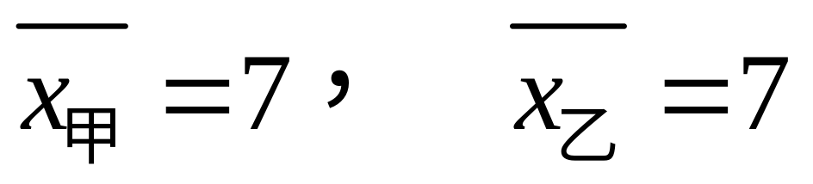
在一次射击选拔赛中，甲、乙两名运动员各射击10次，每次命中的环数如下：
甲：7 8 7 9 5 4 9 10 7 4
乙：9 5 7 8 7 6 8 6 7 7
甲、乙两人本次射击的平均成绩分别为多少环？

Slide 13
甲、乙两人射击的平均成绩相等，观察两人成绩的频率分布条形图，你能说明其水平差异在那里吗？
频率
频率
（乙）
（甲）
0.4
0.3
0.2
0.1
0.4
0.3
0.2
0.1
O
4 5 6 7 8 9 10
O
4 5 6 7 8 9 10
环数
环数
甲的成绩比较分散，乙的成绩相对集中，比较稳定.

Slide 14
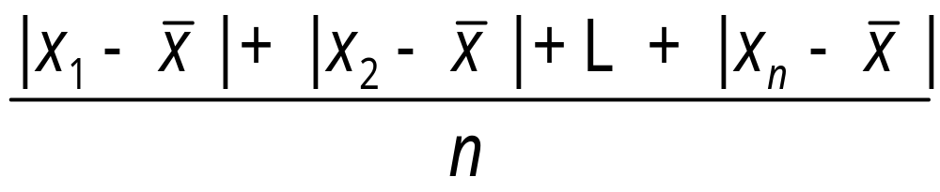
对于样本数据x₁，x₂，…，x_{n}，设想通过各数据到其平均数的平均距离来反映样本数据的分散程度，那么这个平均距离如何计算？

Slide 15

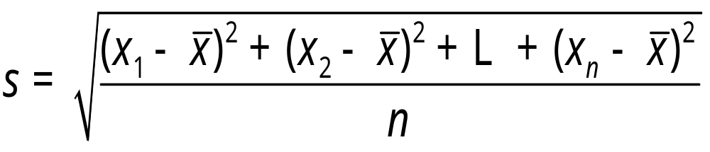
反映样本数据的分散程度的大小，最常用的统计量是标准差(stangard deviation)，一般用s表示.假设样本数据x₁，x₂，…，x_{n}的平均数为 ，则标准差的计算公式是：
那么标准差的取值范围是什么？标准差为0的样本数据有何特点？
s≥0，标准差为0的样本数据都相等.
从数学的角度考虑，人们有时用标准差的平方s² －－方差来代替标准差.显然，在刻画样本数据孤分散程度上，方差与标准差是一样的.但在解决实际问题时，一般从采用标准差.

Slide 16
例题应用
甲、乙两名运动员的射击成绩如下，比较其射击水平的稳定性.
甲：7 8 7 9 5 4 9 10 7 4
乙：9 5 7 8 7 6 8 6 7 7
s_{甲}=2，s_{乙}=1.095.
所以甲的成绩更稳定.

Slide 17
小结
1.用样本的数字特征估计总体的数字特征，是指用样本的众数、中位数、平均数和标准差等统计数据，估计总体相应的统计数据.
2.平均数对数据有“取齐”的作用，代表一组数据的平均水平.标准差描述一组数据围绕平均数波动的幅度.在实际应用中，我们常综合样本的多个统计数据，对总体进行估计，为解决问题作出决策.
作业：P79练习：1，2，3.

